Slide 1
Omkrets av rektangler
Notes:
Studentene bør organiseres i grupper på 3-4 fra start. Opplegget handler om å argumentere for at en hypotese gjelder generelt.

Slide 2
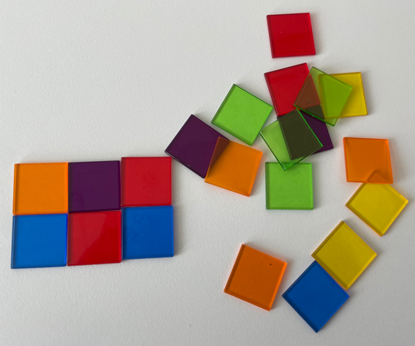
Oppgave gitt til elever
Elever i 5. klasse jobber med å bruke kvadratiske brikker til å lage ulike rektangler. For hvert rektangel de lager skal de tegne det i boka, finne arealet (målt i brikker) og omkretsen (målt i sidelengden av en brikke).
I en oppsummering av arbeidet foreslår en av elevene at omkretsen alltid vil være et partall. Læreren sier at det er en fin hypotese, at de må undersøke den nærmere, om det alltid stemmer og hvorfor. Hun skriver oppgaven for elevene på tavla:
Er det alltid slik at omkretsen vil være et partall når vi lager rektangler av kvadratiske brikker? Hvis ja, hvorfor blir det slik?
Notes:
La studentene jobbe i grupper med oppgaven. De skal gi et argument for at hypotesen stemmer. Gjerne gi de brikker for å utforske med.
Mens de jobber med å finne argument for hypotesen går lærerutdanner rundt i rommet og prøver å presse de mot et bedre og bedre argument.

Slide 3
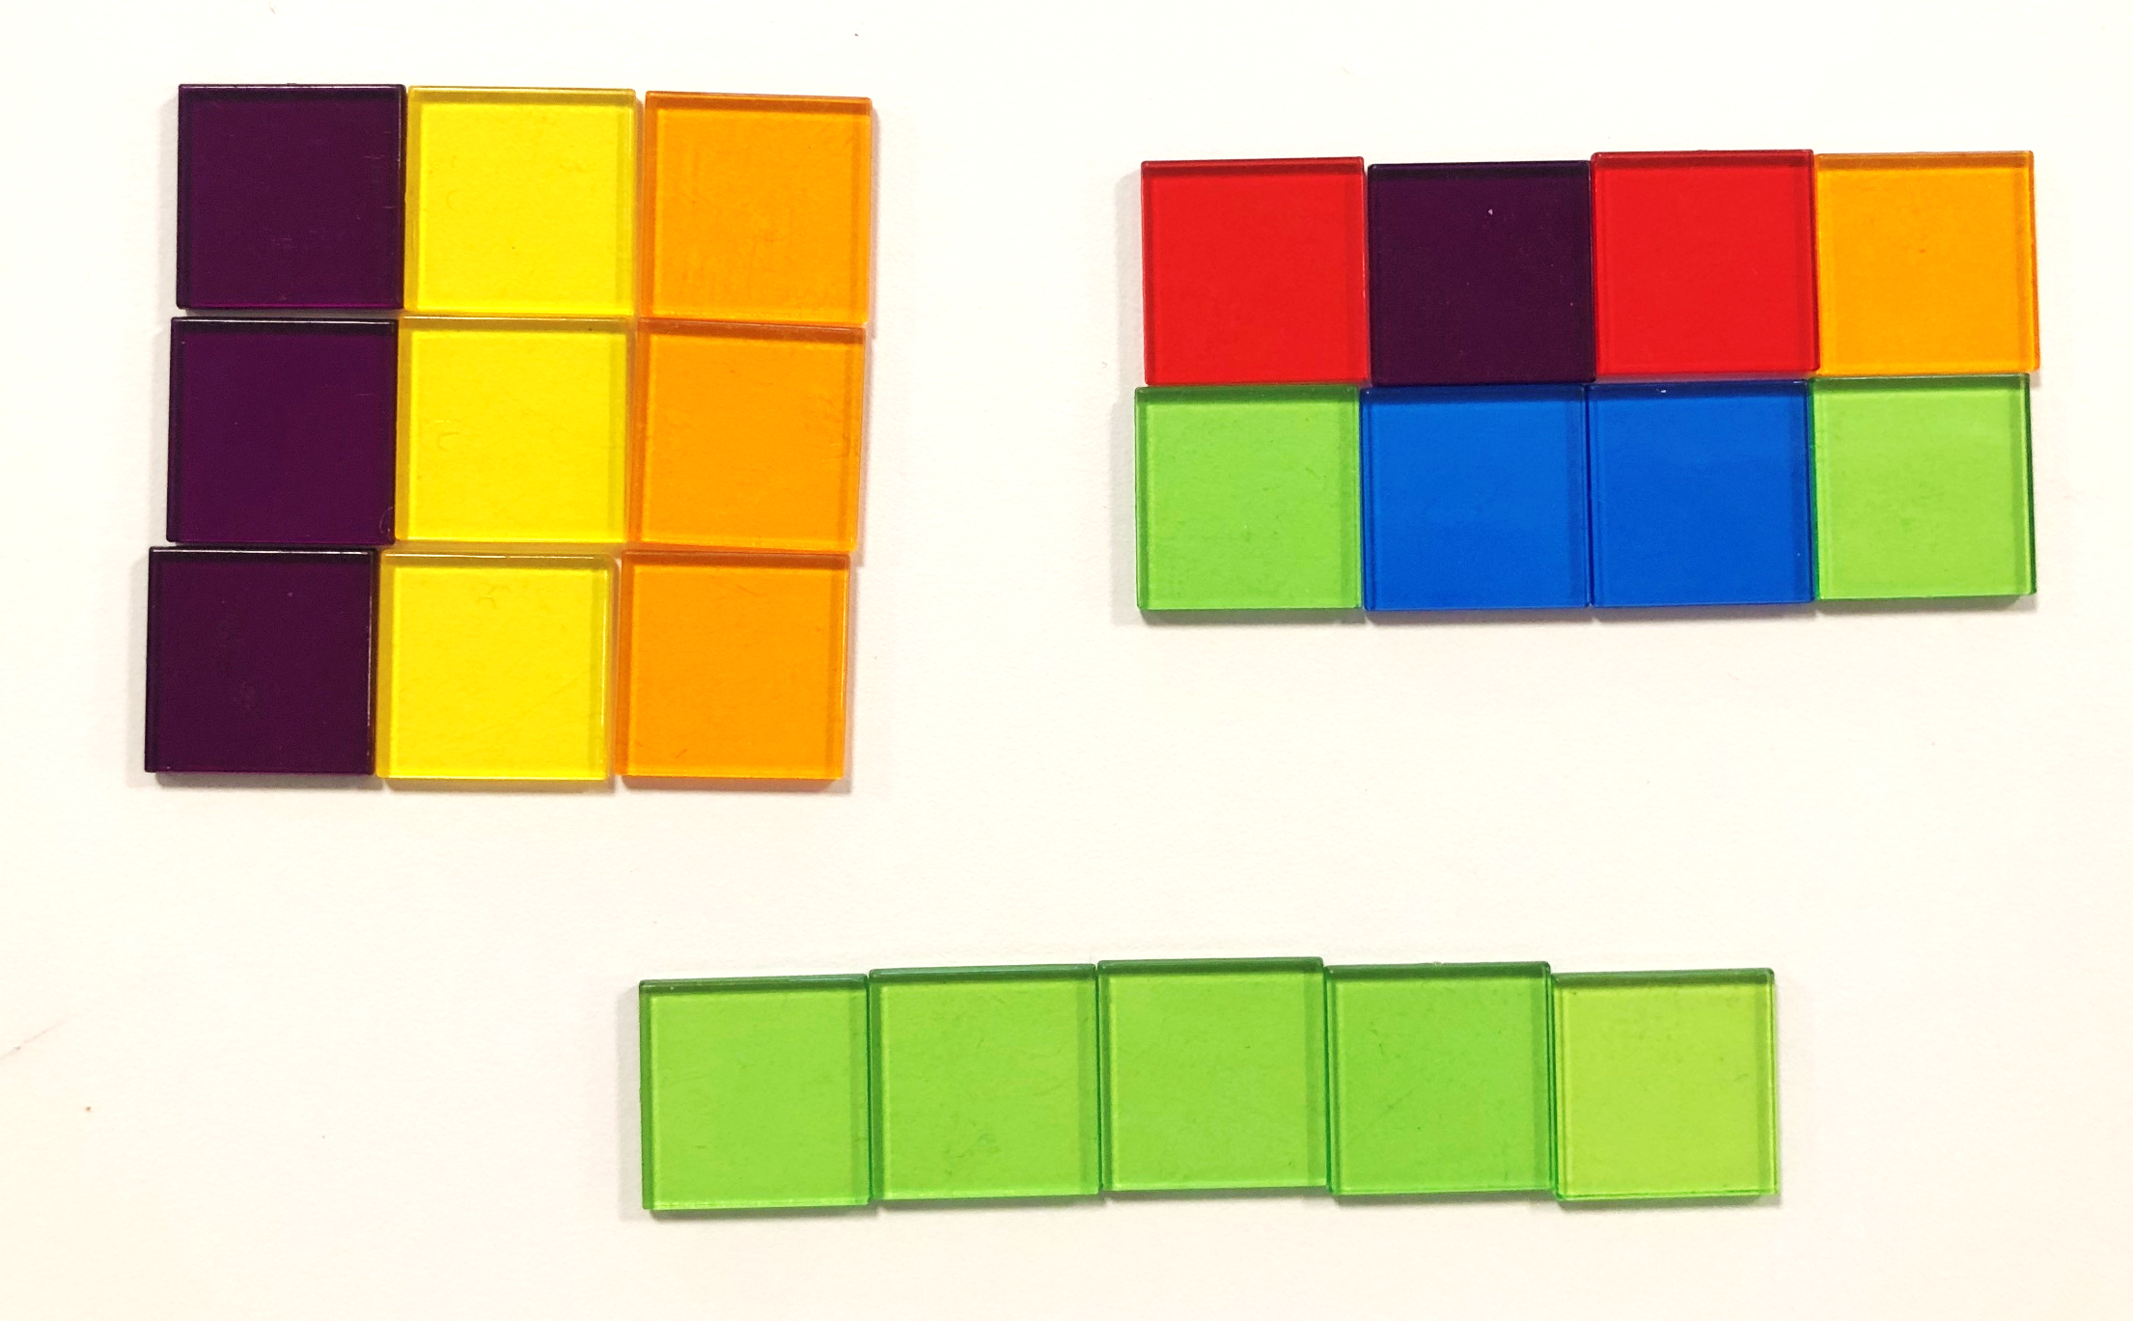
Felles samtale
Notes:
I oppsummeringen av aktiviteten er det tenkt at lærerutdanner skal modellere en samtale, altså lede den slik man ville gjort på barneskolen, men med et parallelt metablikk på samtalen: lærerutdanneren peker (i etterkant av samtalen) på hvilke MR-grep som ble benyttet, når de ble benyttet, og til hvilket formål.
Gjennomfør samtalen og frem et argument ved generisk eksempel – omkretsen blir på formen 2x et helt tall, så det må være et partall. Kan se det enten ved 2x(lengde+bredde) eller 2xlengde + 2xbredde. Dette er et partall uansett hva lengde og bredde er. OBS: dette gjelder bare når det er snakk om heltall, men det vil det alltid være når vi benytter oss av slike brikker.
Gjennom diskusjonen skal man komme frem til et argument alle er fornøyde med og som kan passe til et 5. trinn. Det argumentet er på et vis den ønskede retningen for samtalen som skal planlegges videre.
Metaprat etter samtalen:
MR-prosesser:
dette handler hovedsakelig om validering. Få fram at empirisk argument ikke en nok, at vi enten kan bruke et generisk eksempel eller generell logisk slutning
MR-grep:
Få fram (gjerne ide – hvordan tenke dere her; etterspørre forklaring -be om å utdype, eller avklaringer – så dere tenkte at ...)
Respondere (gjerne gjenta noe viktig i resonnementet, eller be andre gjenta; også representere på et annet vis – f.eks. tegne på tavla selv om de ikke har gjort det selv
Fremme (kan f.eks. veilede ved å bygge videre fra studentene har gjort før eller ev. tilføye en begrepsmessig forklaring; eller oppsummere den sentrale ideen)
Utvide (f.eks oppmuntre underveis til refleksjon – hva er det som gjør at det egentlig blir samme partall, kan avslutte med å oppmuntre til refleksjon ang andre rektangler – er det slik at alle rektangler har partalls omkrets? Vi ganger jo med 2...)

Slide 4
Noen elevers arbeid
På ark får dere fire av elevgruppene sine argumenter.
Sett dere inn i de ulike argumentene. Hva er bra? Hvis noe mangler, hva mangler for å gi et gyldig argument?
Notes:
Studentene jobber i grupper.
Kort felles diskusjon etter de har jobbet med oppgaven. Noen punkter som kan trekkes fem i fellesskap:
Gruppe 1 har et empirisk argument – sammenhengen gjelder i de eksemplene som er sett på, men det betyr ikke (i matematikk) at det vil alltid stemme. Også, det gir ingen forklaring for hvorfor det skjer, og da vet vi ikke om det stemmer alltid.. kan være noen tilfeldigheter som gjør at det stemmer på de eksemplene som er prøvd ut
Gruppe 2 bruker ett eksempel, men bruker det generisk – peker på strukturen som alltid vil gjelde, at omkretsen blir 2x(lengde + bredde). det eneste som kanskje mangler er å få enda mer tydelig fram at lengde+bredde er et heltall (siden både lengde og bredde er det; og det er fordi vi lager rektangelet med brikker og målet med brikkesidekanter). Hvis (lengde+bredde) ikke er et helttall, så vil ikke 2xdet være nødvendigvis et partall
Gruppe 3 sin besvarelse vil forhåpentligvis hjelpe studentene å legge merke til det siste. Denne gruppa legger ikke merke til antakelsen om brikker og tolker hypotesen mer generelt, for alle rektangler. Og så laget de (slik man skal gjøre) et moteksempel som viser at hypotesen ikke stemmer.
Gruppe 4 – også empirisk. Man blir kanskje mer overbevist av å ha prøvd noen store tall, med det er fortsatt bare empirisk og ikke gyldig.

Slide 5
Planlegge samtale
Tenk at dere er lærer i klassen, har gitt oppgaven til elevene og fått de fire svarene. Dere skal nå planlegge en klassesamtale. Målet for samtalen er å
Sammen med elevene, og med utgangspunkt i deres arbeid, utvikle et argument ved generisk eksempel som viser at når vi lager rektangler med kvadratiske brikker, så er omkretsen (målt i sidekanten i brikken) alltid et partall.
Se instruksjoner på utdelt ark

Slide 6
Refleksjon
Hva slags argument ble det (empirisk, generisk, generell, redegjørelse)? Begrunn. Var det noen steg som kunne blitt fremhevet enda mer?
Hvilke grep ble brukt for å fremme/utvide til generalisering - at hypotesen gjelder alltid og at argumentet er et argument for en generell hypotese.
Elevperspektiv: Kunne man involvert (flere) elever mer ved f.eks. bruk av samtalegrep? Når, hvordan? Pass på at samtalen ikke går vekk fra det faglige målet.

